Slide 1
Bohumil Hrabal
9. třída

Slide 2
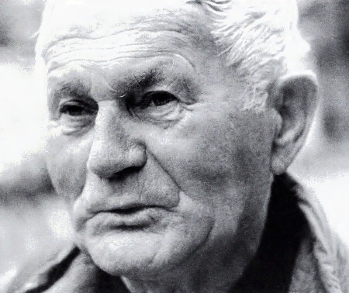
Bohumil Hrabal 28. března 1914, Brno – 3. února 1997, Praha

Slide 3
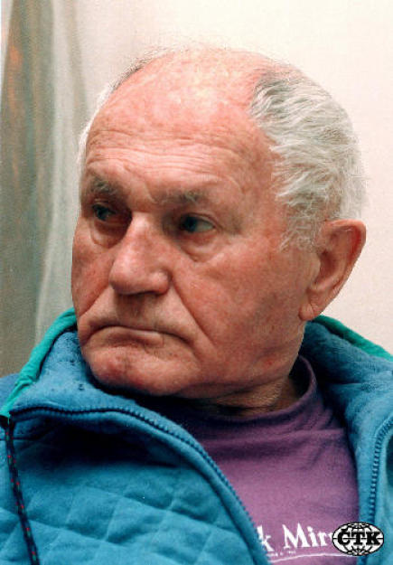
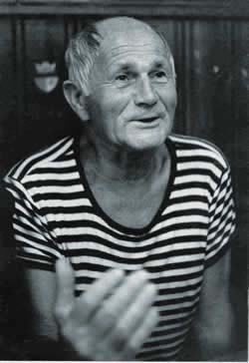
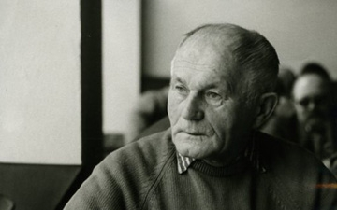
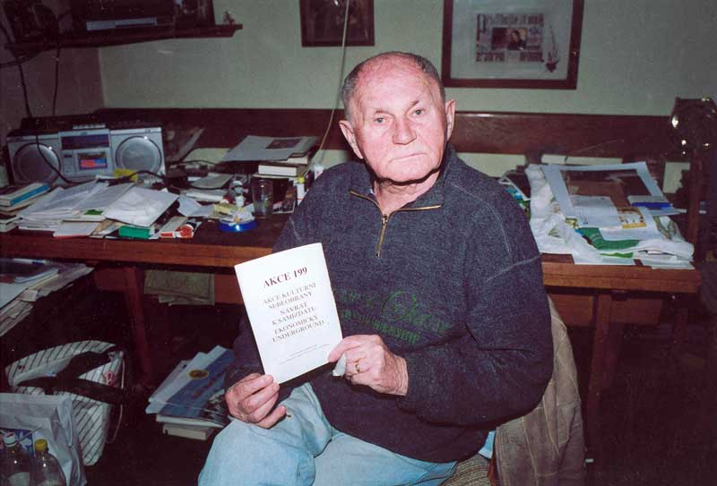

Slide 4
Život Bohumila Hrabala
• Narodil se 28. 3. 1914 v Brně
s příjmením Kylián, to bylo jméno
jeho neprovdané matky Marie
(Maryška), která si později vzala
účetního pivovaru Františka Hrabala
(Francin). Ten dvouletého Bohouška
přijal za svého.
• V roce 1919 se rodina přestěhovala
do Nymburka, kde Hrabal prožil své
dětství a dospívání.

Slide 5
• Bohumil Hrabal silně přilnul k otcovu bratru Josefovi (strýček Pepin), který
který k nim přijel na krátkou návštěvu a zůstal až do smrti. Nekonečný vodopád
příběhů, které ze sebe sypal živelný strýc, byl první velkou inspirací pro
budoucího spisovatele.
• Hrabalovy školní výsledky byly velmi slabé. Přestože byl v dospělosti
považován za vzdělaného člověku, v dětství o školu velký zájem nejevil. Tomu
odpovídaly i jeho studijní výsledky na gymnáziu, které s obtížemi dokončil,
protože propadal ze šesti předmětů. Místo školy mu prostě učaroval život
v nymburském pivovaru.
• Po gymnáziu studoval práva na Univerzitě Karlově. Jeho studia však přerušil
příchod nacistů, kteří zavřeli vysoké školy, a studia tak dokončil až v roce 1946.
Jako právník se však nikdy neživil. Když nemohl studovat, pracoval jako
železniční dělník, výpravčí nebo pojišťovací agent a tyto zkušenosti později
využil ve své tvorbě.
• Od roku 1949 byl brigádníkem v kladenských ocelárnách; po úrazu pracoval
Jako balič starého papíru, později byl i kulisákem.

Slide 6
• Spisovatelem z povolání se stal ve
svých 49 –ti letech.
• S Hrabalovým jménem je spjata
chatová oblast Kersko u Nymburka,
kam jezdil se svou ženou Eliškou
(Pipsi) krmit houfy milovaných koček.
• Styl svého psaní Hrabal „piloval“
v hospodách. Jeho nejoblíbenější
byla pivnice U Zlatého tygra. Tam se
v roce 1994 setkal s prezidenty
Václavem Havlem a Billem Clintonem.
• Bohumil Hrabal zemřel v roce 1997
po pádu z 5. patra v nemocnici. Dodnes
Není jisté, zda šlo o nešťastnou
náhodu, nebo spisovatel skočil
z okna záměrně.

Slide 7
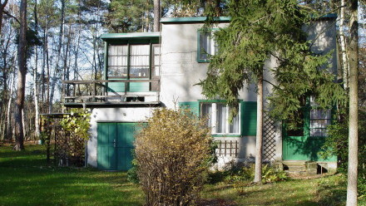
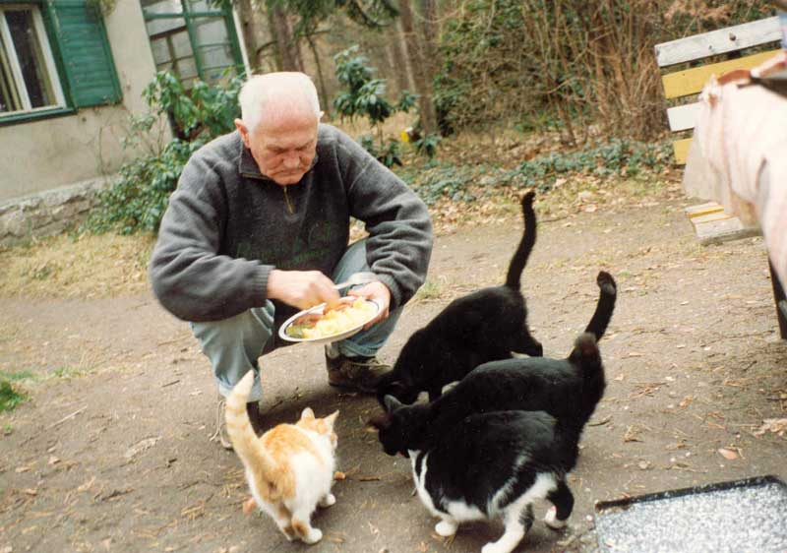
Chata Bohumila Hrabala v Kersku
Spisovatel byl milovníkem koček

Slide 8
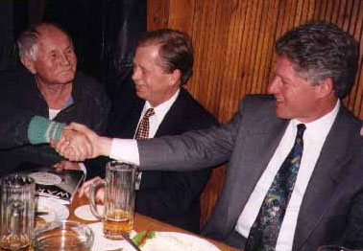
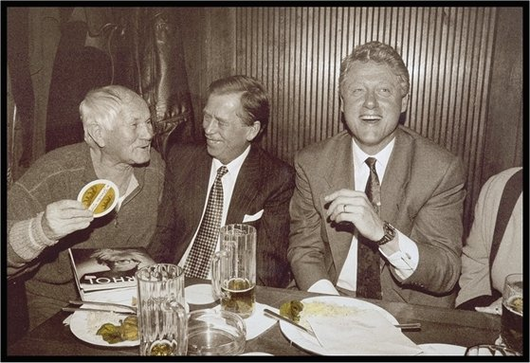
Často navštěvoval hospodu U Zlatého tygra, kde se v roce 1994 setkal s Václavem Havlem a americkým prezidentem Billem Clintonem.

Slide 9
Dílo Bohumila Hrabala
• Za své dílo byl Hrabal několikrát
oceněn.
• Jeho první sbírka povídek Perlička
na dně vyšla v roce 1963.
• Celá řada jeho knih byla zfilmována.
„Dvorním“ režisérem Hrabalových
knih se stal Jiří Menzel.
• Ostře sledované vlaky (1964)novela
s tématem okupace byla v roce 1967
oceněna filmovým Oscarem .
• Inzerát na dům, ve kterém už
nechci bydlet (1965) -zfilmováno
jako „Skřivánci na niti“.

Slide 10
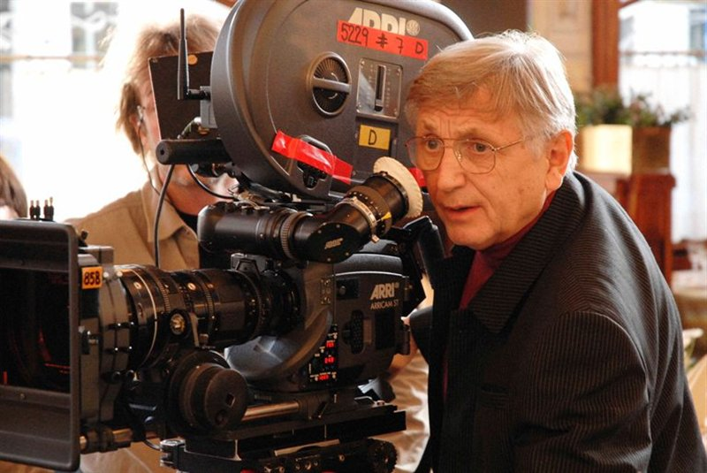
Jiří Menzel byl režisérem Hrabalových filmů

Slide 11
Tento film ovšem tehdejší režim okamžitě zakázal a putoval „do trezoru“.
• Něžný barbar (1973) – věnováno malíři Vladimíru Boudníkovi.
• Postřižiny (1976) – vzpomínková próza, ve které se objevuje nymburský
pivovar, tatínek Francin, maminka Maryška i stýček Pepin.
• Slavnosti sněženek (1978) – povídky inspirované životem v Kersku.
• Obsluhoval jsem anglického krále (1971, oficiálně 1989)
Výčepní z pivnice U Zlatého tygra nosil Bohumilu Hrabalovi pivo, a proto
s velkou hrdostí říkal: „Obsluhoval jsem Bohumila Hrabala.“

Slide 12
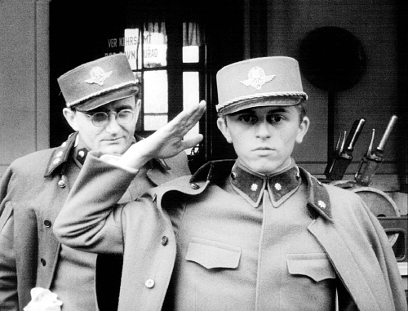
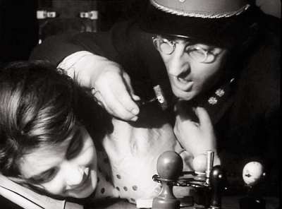
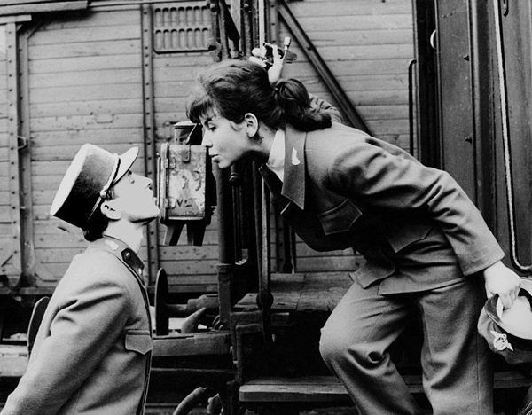
Ostře sledované vlaky

Slide 13
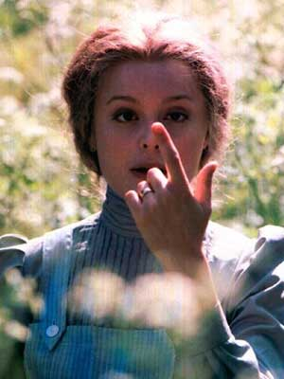
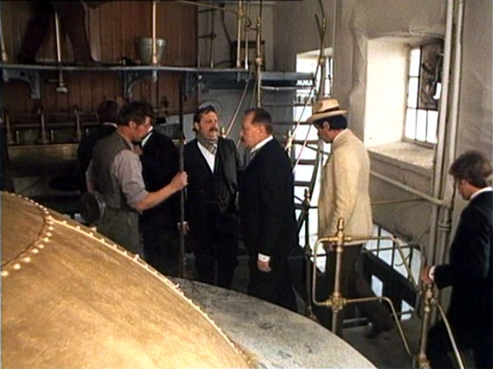
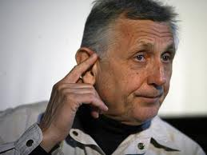
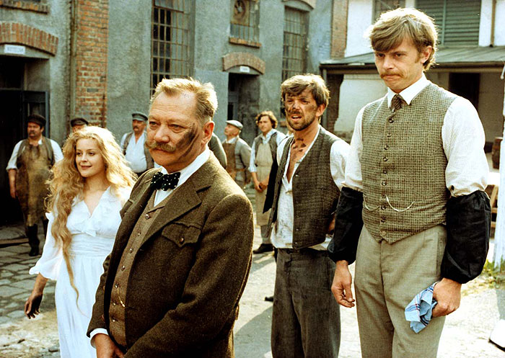
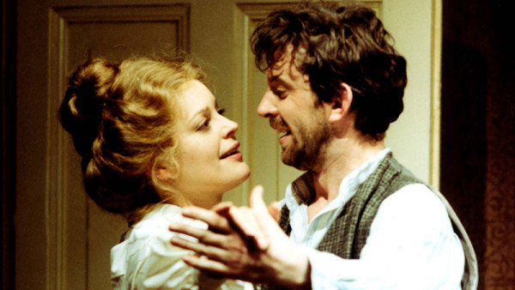
Režie
Jiří Menzel
Postřižiny
https://www.youtube.com/watch?v=LWFuX0KuMGM&t=17s

Slide 14
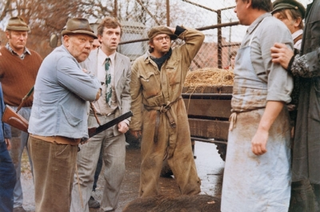
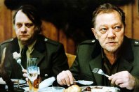
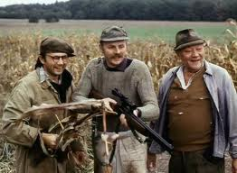
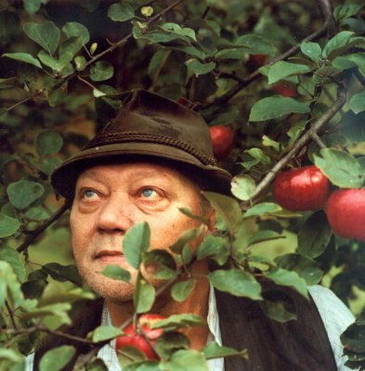
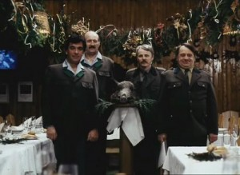
Slavnosti sněženek
https://www.youtube.com/watch?v=96ZchK5ZRTE
https://www.youtube.com/watch?v=mg3m_n9AoJA

Slide 15
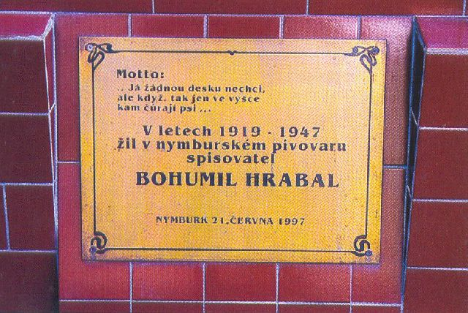

Slide 16
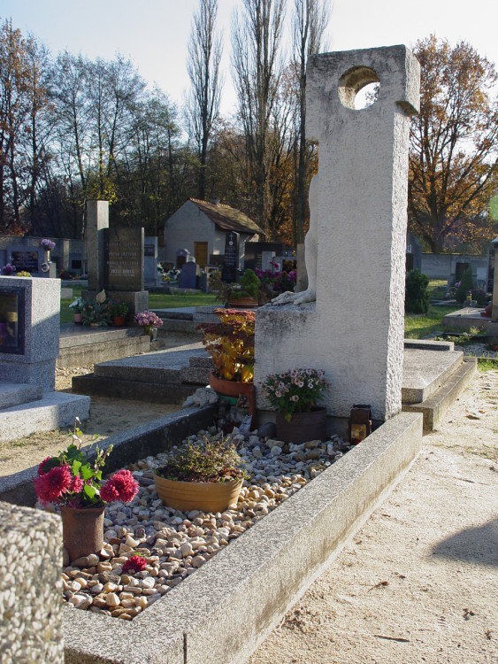
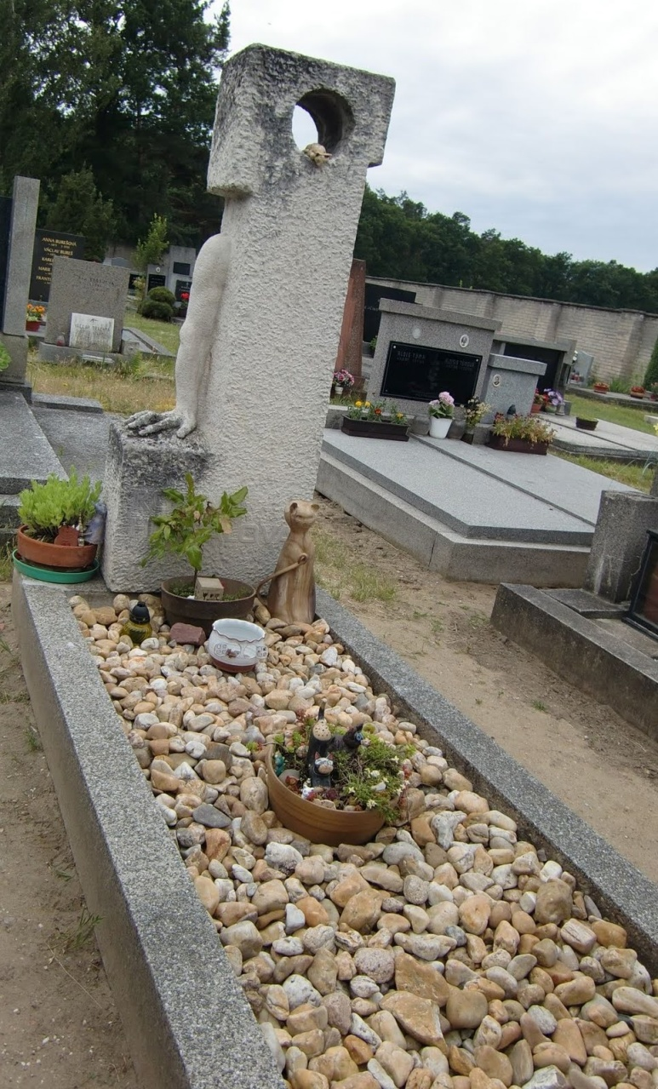
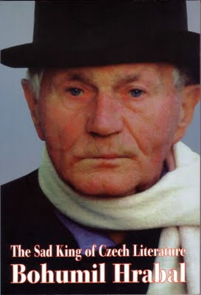
Hrob B. Hrabala

Slide 17
Bohumil Hrabal byl český prozaik, jeden z nejvýznamnějších a nejčtenějších českých autorů 2. poloviny 20. století. Stal se nejpřekládanějším českým
spisovatelem; jeho dílo bylo přeloženo do více než 28 jazyků.
Hrabal si svou spisovatelskou popularitu získal díky svému svéráznému
vypravěčskému talentu. Jeho dílo je jediným tokem vyprávění, řetězcem
příběhů, které z velké části čerpal ze svých životních zkušeností.
Proto je v jeho díle tak silný prvek autobiografičnosti.
Do literatury vnesl nový pojem – tzv. pábení. Pábitel byl podle Hrabala
obyčejný, prostý člověk, ničím nezajímavý hrdina-vypravěč, který miluje
život a vypráví o něm se zaujetím, své historky často přehání a přikrášluje,
prostě „pábí“.

Slide 19
Kontrola pozornosti
1. Vysvětli, kdo je pábitel.
Lidé s dobrým srdcem, vypravěči, kteří mají hodně fantazie. Milují život, navenek se zdají hrubí.
2. Který režisér zfilmoval nejvíce Hrabalových povídek nebo novel?
Jiří Menzel.
3. Kam dojížděl B. Hrabal na svoji chatu?
Do Kerska.
4. Která zvířata měl rád?
Kočky (socha kočky i u náhrobku B. Hrabala).
5. Vyjmenuj alespoň 3 filmy, které byly natočeny podle knih spisovatele.
Ostře sledované vlaky, Slavnosti sněženek, Obsluhoval jsem anglického krále.
6. Kde se B. Hrabal narodil?
V Brně.
7. V které pražské hospodě trávil čas?
U Zlatého tygra.

Slide 20
Hrabalovy citáty
Buďte na lidi hodný, nebo vám nepřijdou na pohřeb.
Život je věrnost třeskutým krásám, někdy i za cenu vlastního života.
Vždycky všechno, co je nové, co je příliš nové, vyvolává nejdřív skandál a zmatek, a pak se to stane dokonce i konvencí.
Pravej mužskej je vždycky drobet přivožralej, trošku je nastydlej a kapánek smrdí močůvkou.
Účinná láska k bližnímu, to není kotrmelec se slečnou na kanapi, ale tomu, kdo zrovna potřebuje, hned pomoci.
Kdysi jsem se domníval, že za rozbřesku jarních jiter ptáci vítají zpěvem příchod slunce a světa. Dneska vím, že těch několik jitřních minut křičí hrůzou ze světa.

